Slide 1

Учёные и их открытия

Slide 2
тема | Вопросы
1. Учёные мира | 100 | 200 | 300 | 400 | 500
2. Русские учёные | 100 | 200 | 300 | 400 | 500
3. Два имени | 100 | 200 | 300 | 400 | 500
4. С учёными обо всем | 100 | 200 | 300 | 400 | 500

Slide 3
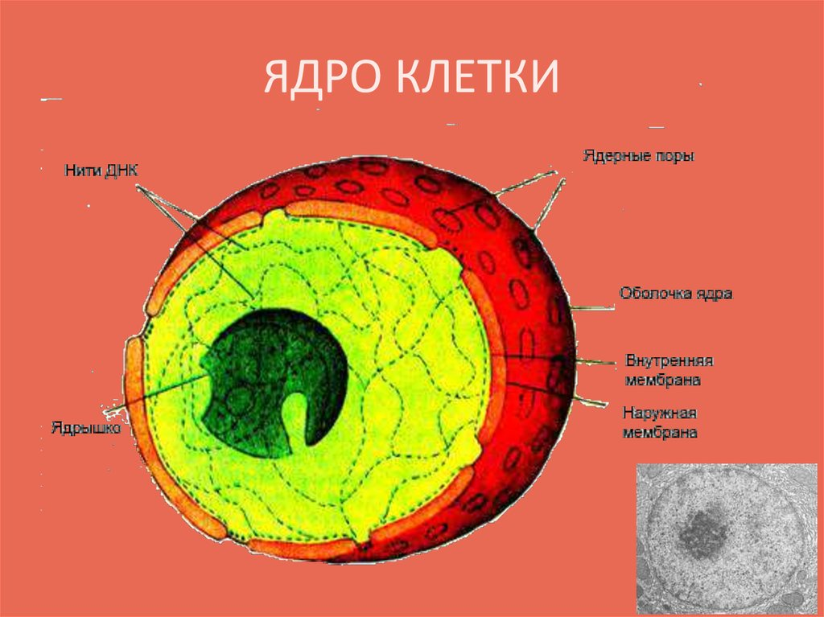
1. Учёные мира
100 баллов.
Роберт Браун назвал свое выдающееся открытие «орешек». Назовите его открытие.

Slide 4
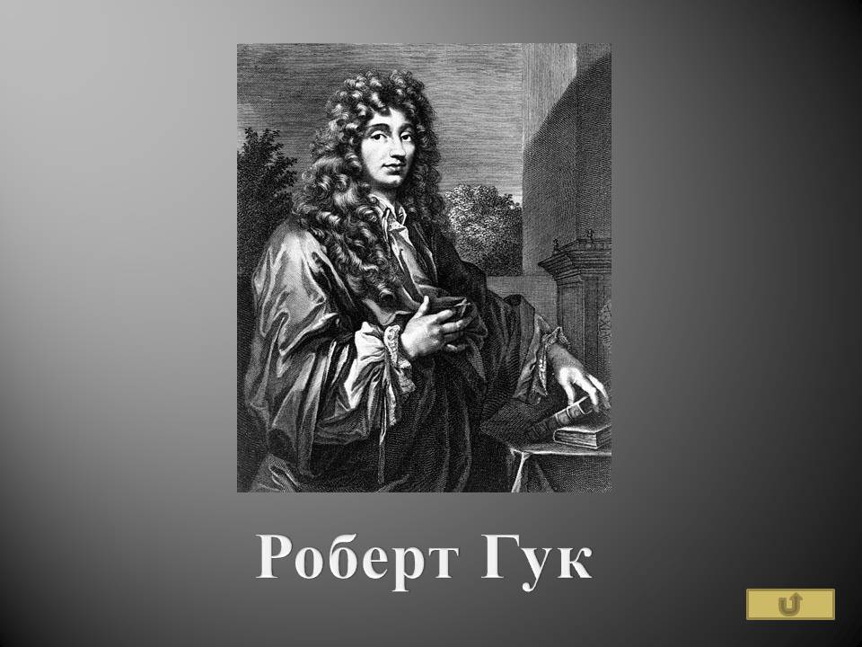
1. Учёные мира
200 баллов.
Клеточное строение растений впервые описал в своём сочинении «Микрография» ЭТОТ УЧЁНЫЙ.

Slide 5
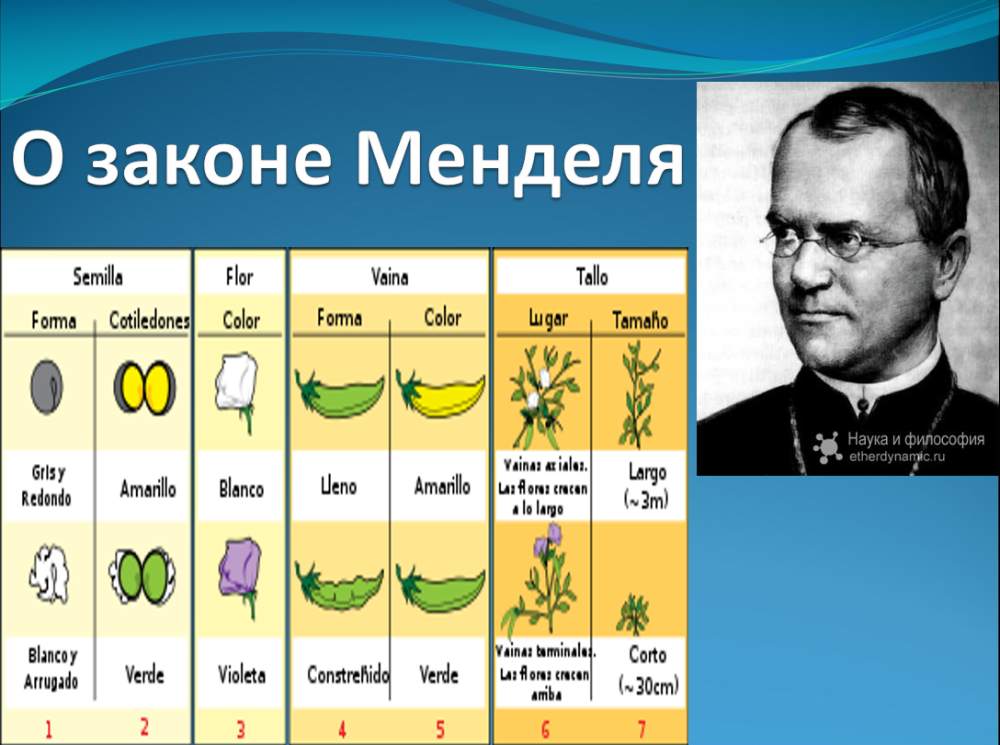
1. Учёные мира
300 баллов.
У студентов-генетиков Ленинградского Университета была особая песня: "Три к одному — такой закон! Как много дум наводит он". О каком законе идет речь?

Slide 6
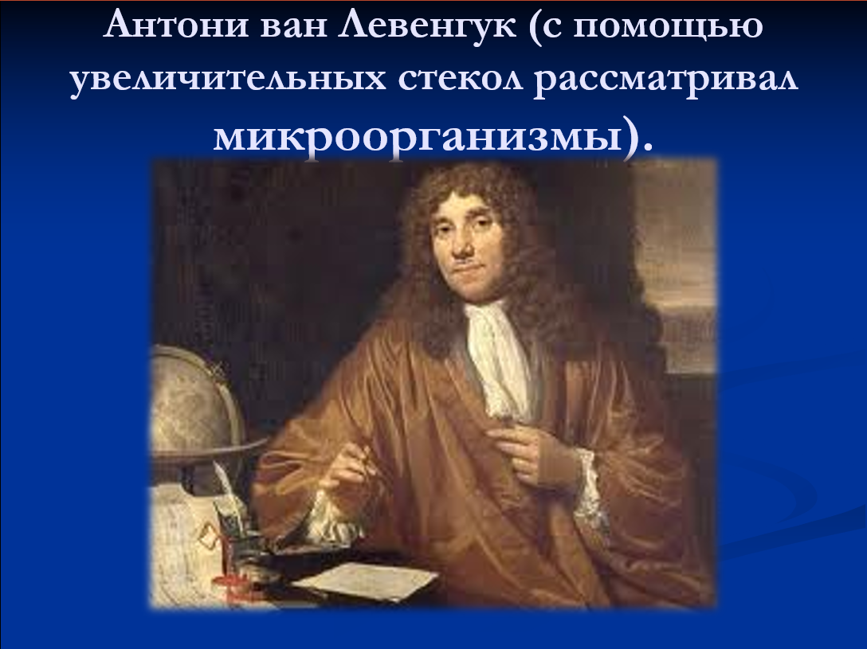
1. Учёные мира
400 баллов.
Члены Лондонского королевского общества, сам Исаак Ньютон и Роберт Бойль внимательно выслушали этого странного голландца, торговца шерстью, который описывал «удивительных зверюшек», одни из которых были малоподвижны, другие похожи на шарик, третьи – на штопор… Как же звали этого голландца?

Slide 7
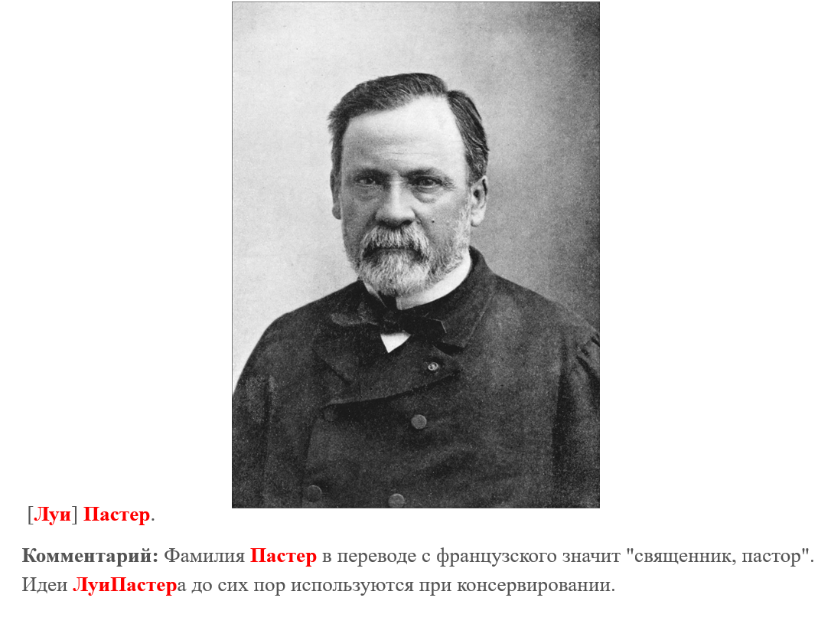
1. Учёные мира
500 баллов.
В ответ на гипотезу о самозарождении жизни ОН поместил в колбу со сладкой водой дрожжи, прокипятил и запаял. Хотя условия были подходящими, жизнь в колбе так и не возникла. Опровергнуть гипотезу о самозарождении ОН считал своим долгом, поскольку придерживался консервативных воззрений, что с такой фамилией, в целом, неудивительно. Назовите ЕГО.

Slide 8
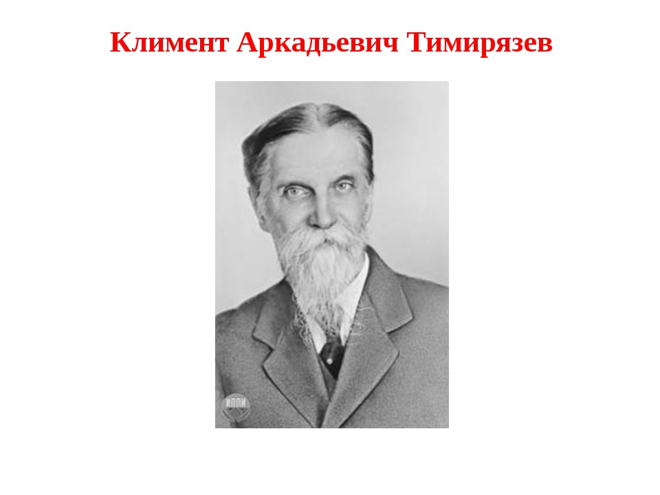
2. Русские учёные
100 баллов.
Вопрос: Этот учёный изучал вопросы питания растений, фотосинтез, засухоустойчивость, был естествоиспытателем и пропагандистом идей Дарвина. Учёный происходил из дворянского рода, окончил Петербургский университет. Также честь этого учёного названо станция метро и академия.

Slide 9
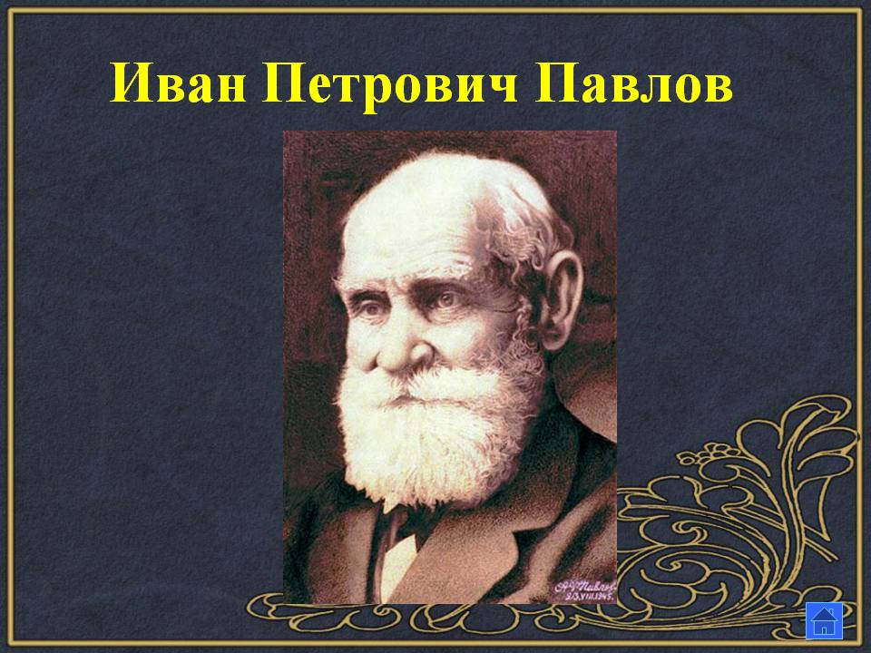
2. Русские учёные
200 баллов.
Этот учёный с помощью хирургических методов 10 лет подробно изучал физиологию пищеварения и за эти исследования получил Нобелевскую премию. Следующей областью интересов стала высшая нервная деятельность, изучению которой он посвятил 35 лет. Он ввёл основные понятия науки о поведении – условный и безусловный рефлексы.

Slide 10
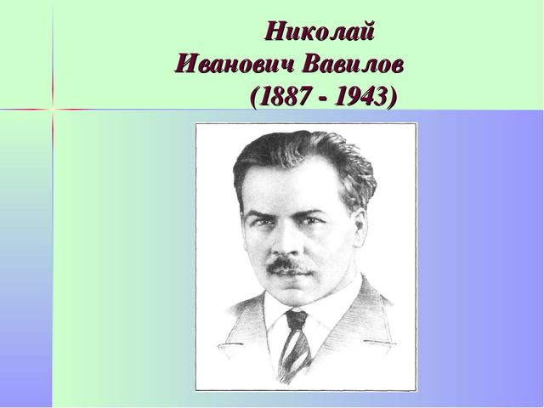
2. Русские учёные
300 баллов.
Когда его доклад о законе гомологических рядов наследственной изменчивости на III Всероссийском съезде селекционеров был закончен, в зале прозвучал возглас: «Биологи приветствуют своего Менделеева!». Назовите этого учёного.

Slide 11
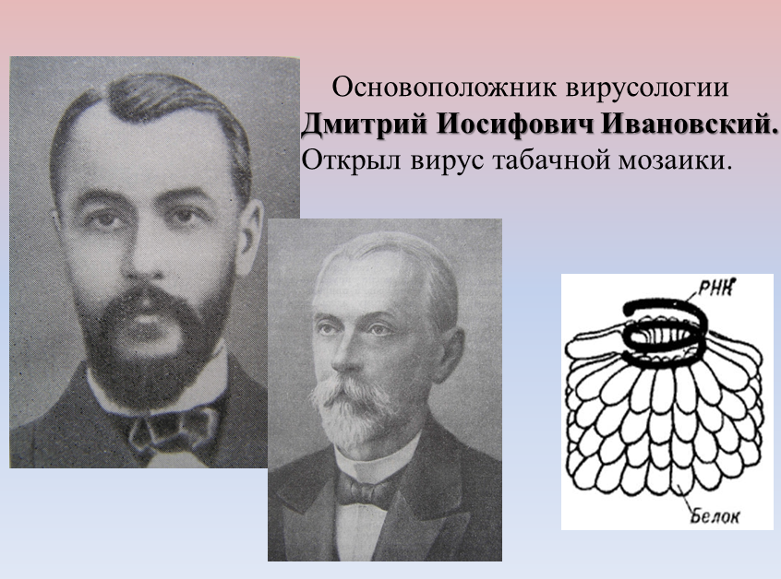
2. Русские учёные
400 баллов.
Изучая болезни растений этому учёному удалость выделить возбудителей, способных проходить через фильтры для бактерий. Он понял, что открыл новые организмы, но не мог их увидеть в 1892 году.
Их существование подтвердилось только в 20 веке, с появлением в науке нового типа микроскопа.
Назовите ученого и организмы, которые он открыл.

Slide 12
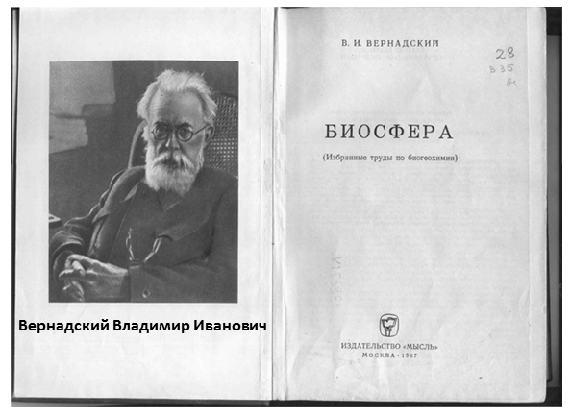
2. Русские учёные
500 баллов.
Биологи ставят его в один ряд с Дарвином и Павловым, географы называют его создателем современной географии, геологи — создателем геологии. Практические работы в области агрохимии, биохимии, физиологии в настоящее время могут быть правильно истолкованы только в свете его идей. В качестве эпиграфа к своей знаменитой книге он использовал тютчевские строки: "Невозмутимый строй во всем. Созвучье полное в природе...". Назовите автора и его главный труд.

Slide 13
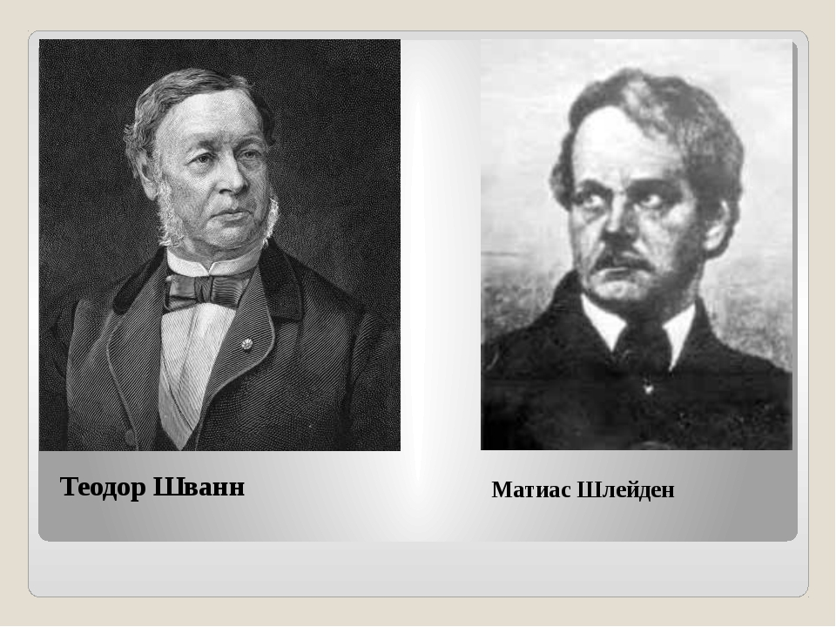
3. Два имени
100 баллов.
Клеточную теорию называют именами ЭТИХ ДВУХ УЧЁНЫХ.

Slide 14
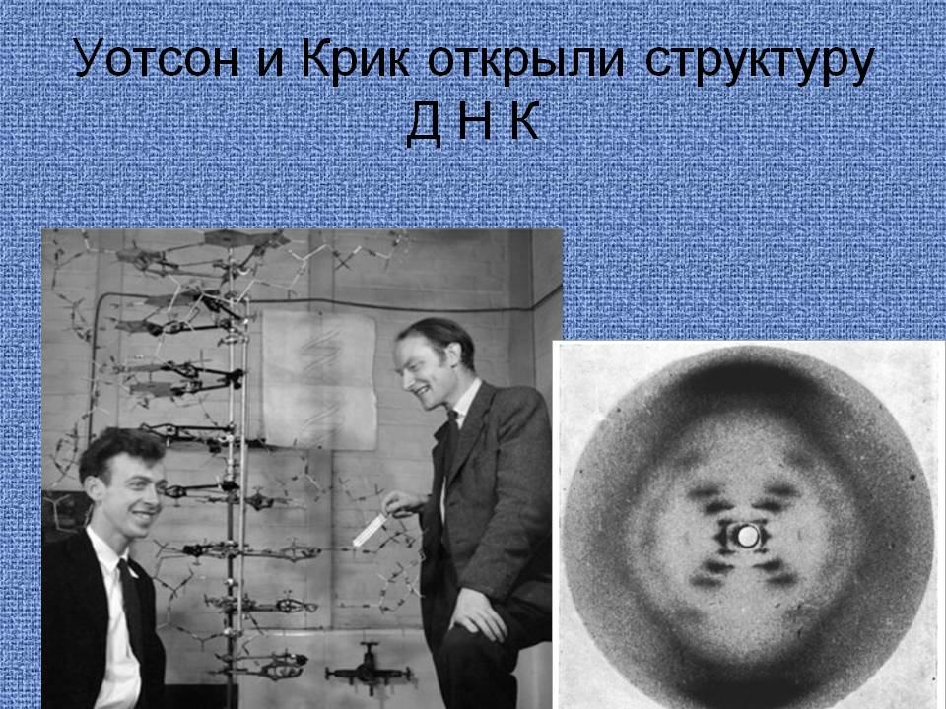
3. Два имени
200 баллов.
Главный объект изучения молекулярной биологии — молекула ДНК, двойная спираль, основа любого организма. Молекулярные биологи ее очень любят. Они даже дали личные имена двум цепям, из которых она состоит. Какие?

Slide 15
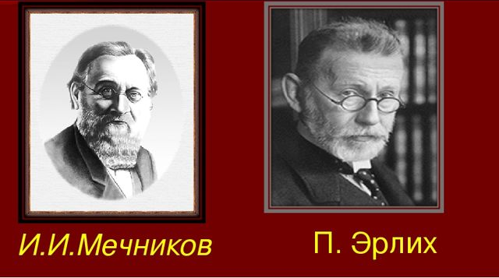
3. Два имени
300 баллов.
Теории этих двух ученых были совершенно непохожи, но Нобелевский комитет не ошибся, присудив премию обоим, поскольку теперь доказано, что в организме одновременно работают оба иммунных механизма — и система фагоцитов, и система антител.

Slide 16
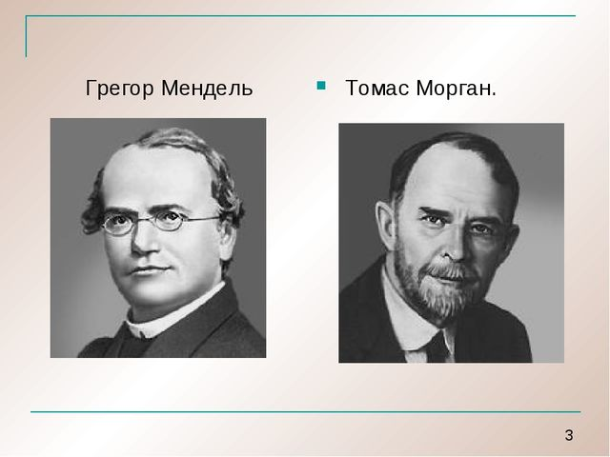
3. Два имени
400 баллов.
Основатель этой науки, не получив откликов на свои публикации в журнале скромного моравского научного общества, остаток жизни занимался в качестве хобби пчеловодством и садоводством .
У одного из тех, кто спустя треть века прочел его труды, в углу комнаты всегда висела большая связка бананов, которыми он кормил плодовых мушек.
Назовите этих двух ученых.

Slide 17
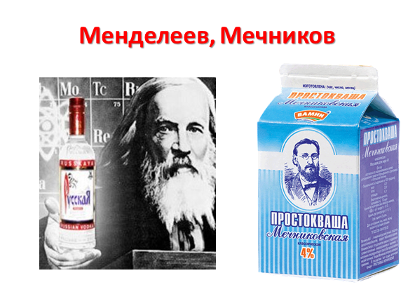
3. Два имени
500 баллов.
Анекдот 1908 года, иллюстрирующий, как давняя российская традиция обогащается новыми прогрессивными веяниями: "Если вечером [….], то утром [….]". Речь идет о напитках, созданных великими учёными. Назовите напитки и фамилии учёных.

Slide 18
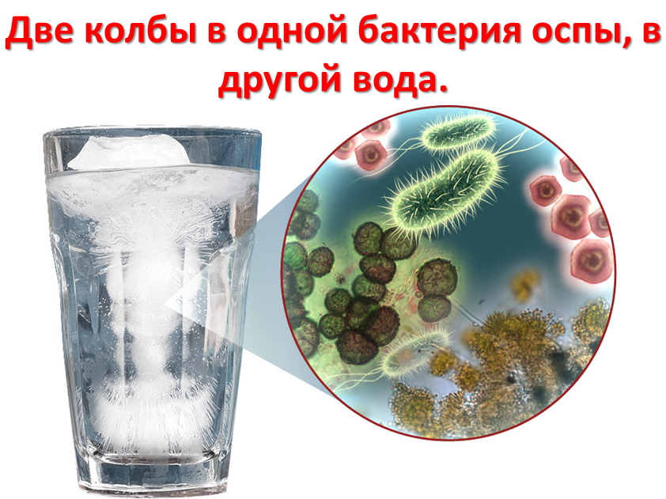
4. С учёными обо всем
100 баллов.
Как-то французский бактериолог Луи Пастер исследовал в своей лаборатории культуру бактерии оспы. Неожиданно к нему явился незнакомец и представился секундантом одного вельможи, который вызывал Пастера на дуэль. Пастер сказал: "раз меня вызывают, я имею право выбрать оружие..." Ответьте максимально точно: какое оружие выбрал Пастер, если известно, что дуэль так и не состоялась?

Slide 19
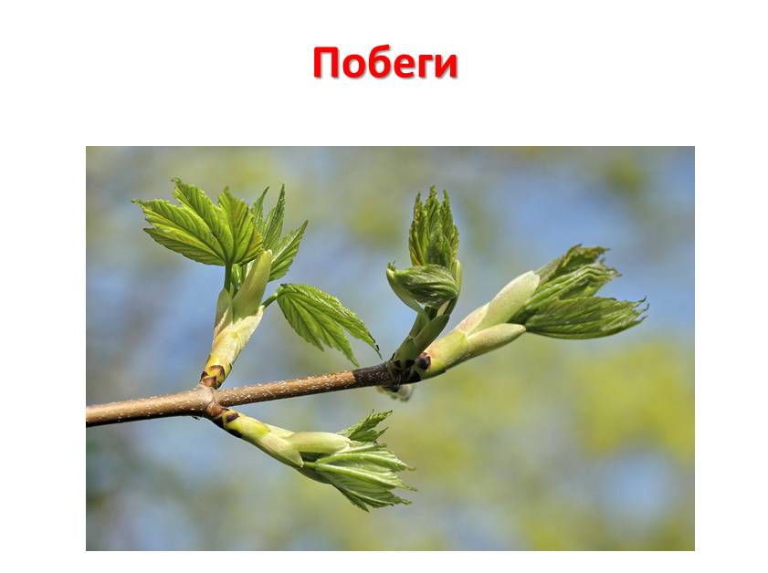
4. С учёными обо всем
200 баллов
Вопрос задает Иван Мичурин, согласно шутке: "если активно прививать любовь к Родине, то скоро возникнут ОНИ". Назовите ИХ одним словом

Slide 20
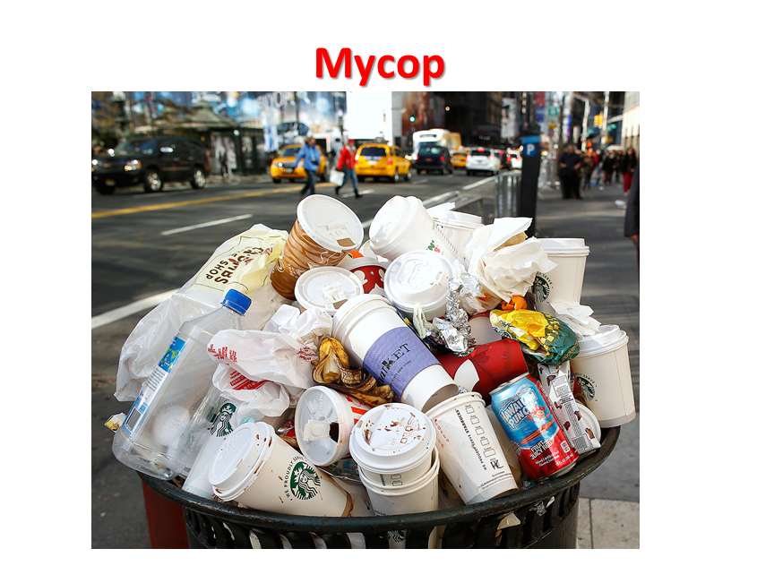
4. С учёными обо всем
300 баллов.
Важное для экологии открытие сделал скромный учитель биологии из школы городка Логан в штате Юта. Он всю жизнь изучал червей, и пламенная страсть принесла плоды: учитель открыл вид этих милых тварей, которые пожирают то, что является одной из главных проблем городов. Что именно?

Slide 21
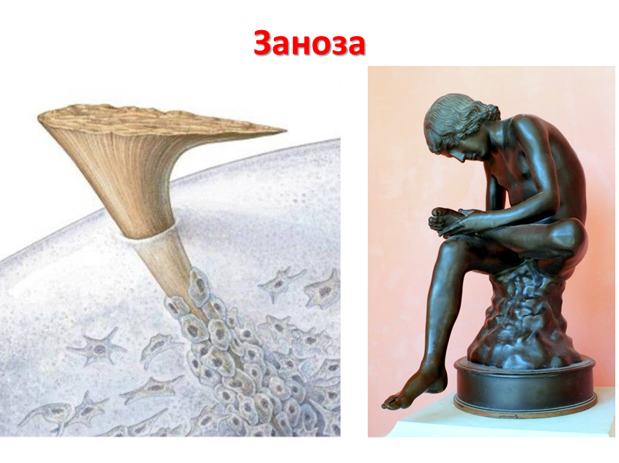
4. С учёными обо всем
400 баллов.
ОНА присутствует в названии древней скульптуры. ОНА подтолкнула Илью Мечникова к открытию фагоцитарной теории, за которую ученый был удостоен Нобелевской премии. Назовите ЕЕ.

Slide 22
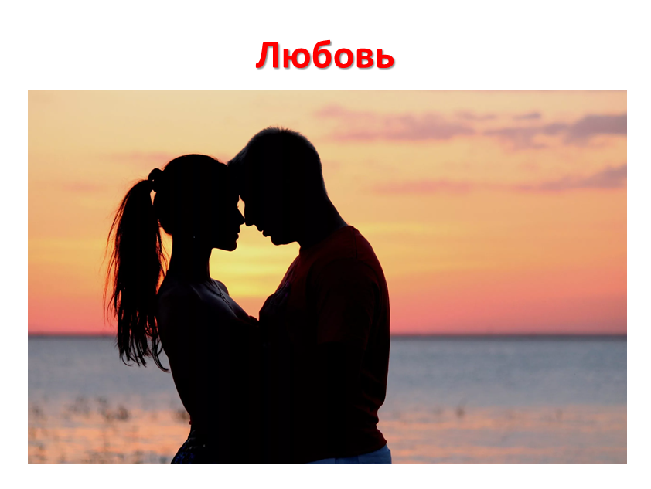
4. С учёными обо всем
500 баллов.
Это обостряет слух, осязание, обоняние, служит величайшим творческим стимулом. Отголоски этого Мечников нашел в музыке Бетховена, Моцарта, Вагнера. Это, по словам академика Павлова заметно на страницах книги Сеченова "Рефлексы головного мозга". Назовите ЭТО, надеемся, не чуждое и вам.

